Slide 1
Регулациите върху плащанията в брой и техните ефекти

Slide 2
Митове за парите в брой
Мит 1: Ограничаване на парите в брой помага за борбата с престъпността
Мит 2: Ограничаването на парите в брой помага за борбата с тероризма
Мит 3: Ограничаването на парите в брой помага за борбата с данъчните измами

Slide 3
Какво е „сива“ икономика?
Тази част от икономическата активност, която не осчетоводява (официално) и съответно незаконно избягва данъчно облагане.
„Твърда“ сива (наричана още „черна“) икономика – транзакции при които както метода, така и обектът на транзакцията са незаконни.

Slide 4
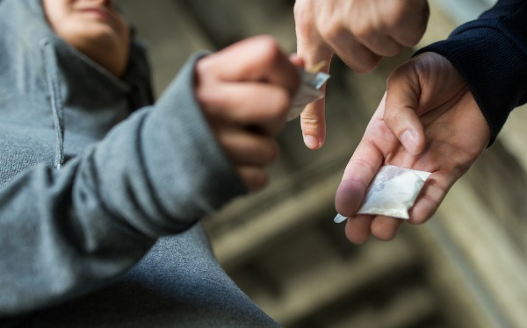
Пример – продажба на наркотици

Slide 5
Какво е „сива“ икономика?
Тази част от икономическата активност, която не осчетоводява (официално) и съответно избягва данъчно облагане.
„Твърда“ сива (наричана още „черна“) икономика – транзакции при които както метода, така и обектът на транзакцията са незаконни.
Черната икономика включва само транзакции, при които и двете страни са наясно, че законът бива нарушен.
„Мека“ сива икономика - транзакции, при които само едната страна е наясно, че се извършва закононарушение.

Slide 6
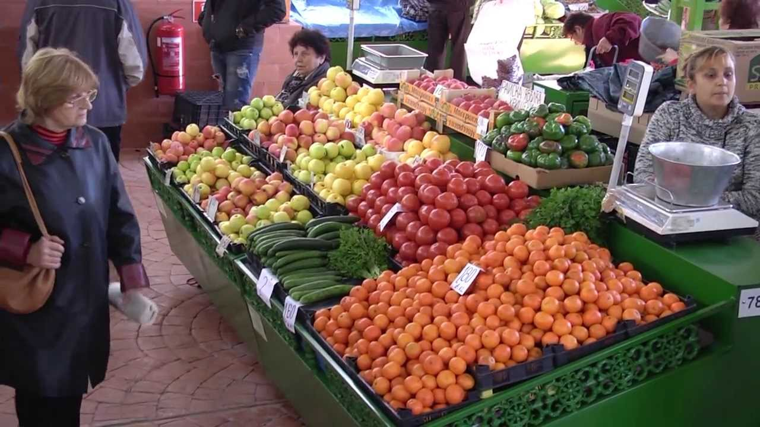
Пример: сергия за зеленчуци

Slide 7
Как могат да влияят ограниченията на кеша?
Могат ли ограниченията върху плащанията в брой да влияят на сделки със забранени стоки? Категорично не.
Могат ли ограниченията да влияят на сделки, при които и двете страни са наясни с данъчната измама? Категорично не.
Ограниченията върху плащанията в брой могат да влияят само и единствено на транзакции тип „мека“ сива икономика.

Slide 8
Какво показват фактите?
Европейската комисия проведе задълбочено изследване на ефектите от кешовите ограничения в Европа.
Ограниченията нямат ефект при борбата с престъпността и тероризма.
Статистическите данни показват, че почти няма корелация между размера на сивата икономика и строгостта на кешовите забрани.
За да имат осезаем ефект в България (1-4% спад в сивата икономика), ограниченията трябва да се свалят до 20-60 лв. на транзакция.

Slide 9
Кешови ограничения
Сива икономика
Няма
13% от БВП
500 евро на транзакция
22% от БВП
Няма
8% от БВП
2999 евро на транзакция
20% от БВП

Slide 10
Тъмната страна на кешовите забрани
Кешовите забрани директно накърняват финансовите права на гражданите и ги третират като престъпници по презумпция.
Кешът е най-старата технология за финансова поверителност. Откъде накъде държавата ще си вре носа в нашите портфейли?
Ограниченията на плащанията в брой са принудителна субсидия за банковата система в ущърб на потребителите.
При отрицателни лихви и инфлация, парите в брой са ключов инструмент за предпазване срещу загуба на покупателна способност.

Slide 11
Ще изчезнат ли някога парите в брой?
Може би, но само чрез полезни иновации, не чрез забрани.
Банки и финтех фирми трябва да се конкурират с парите в брой, а не да лобират за тяхната забрана.
Конкуренцията води до иновации, иновациите до по-добър живот за всички ни.
Забраните възпрепятстват конкуренцията и водят до стагнация.

Slide 12
Благодаря за вниманието!

